Slide 1
Agricoltura biologica climatica: una panoramica
Nome del relatore, FIRAB

Slide 2
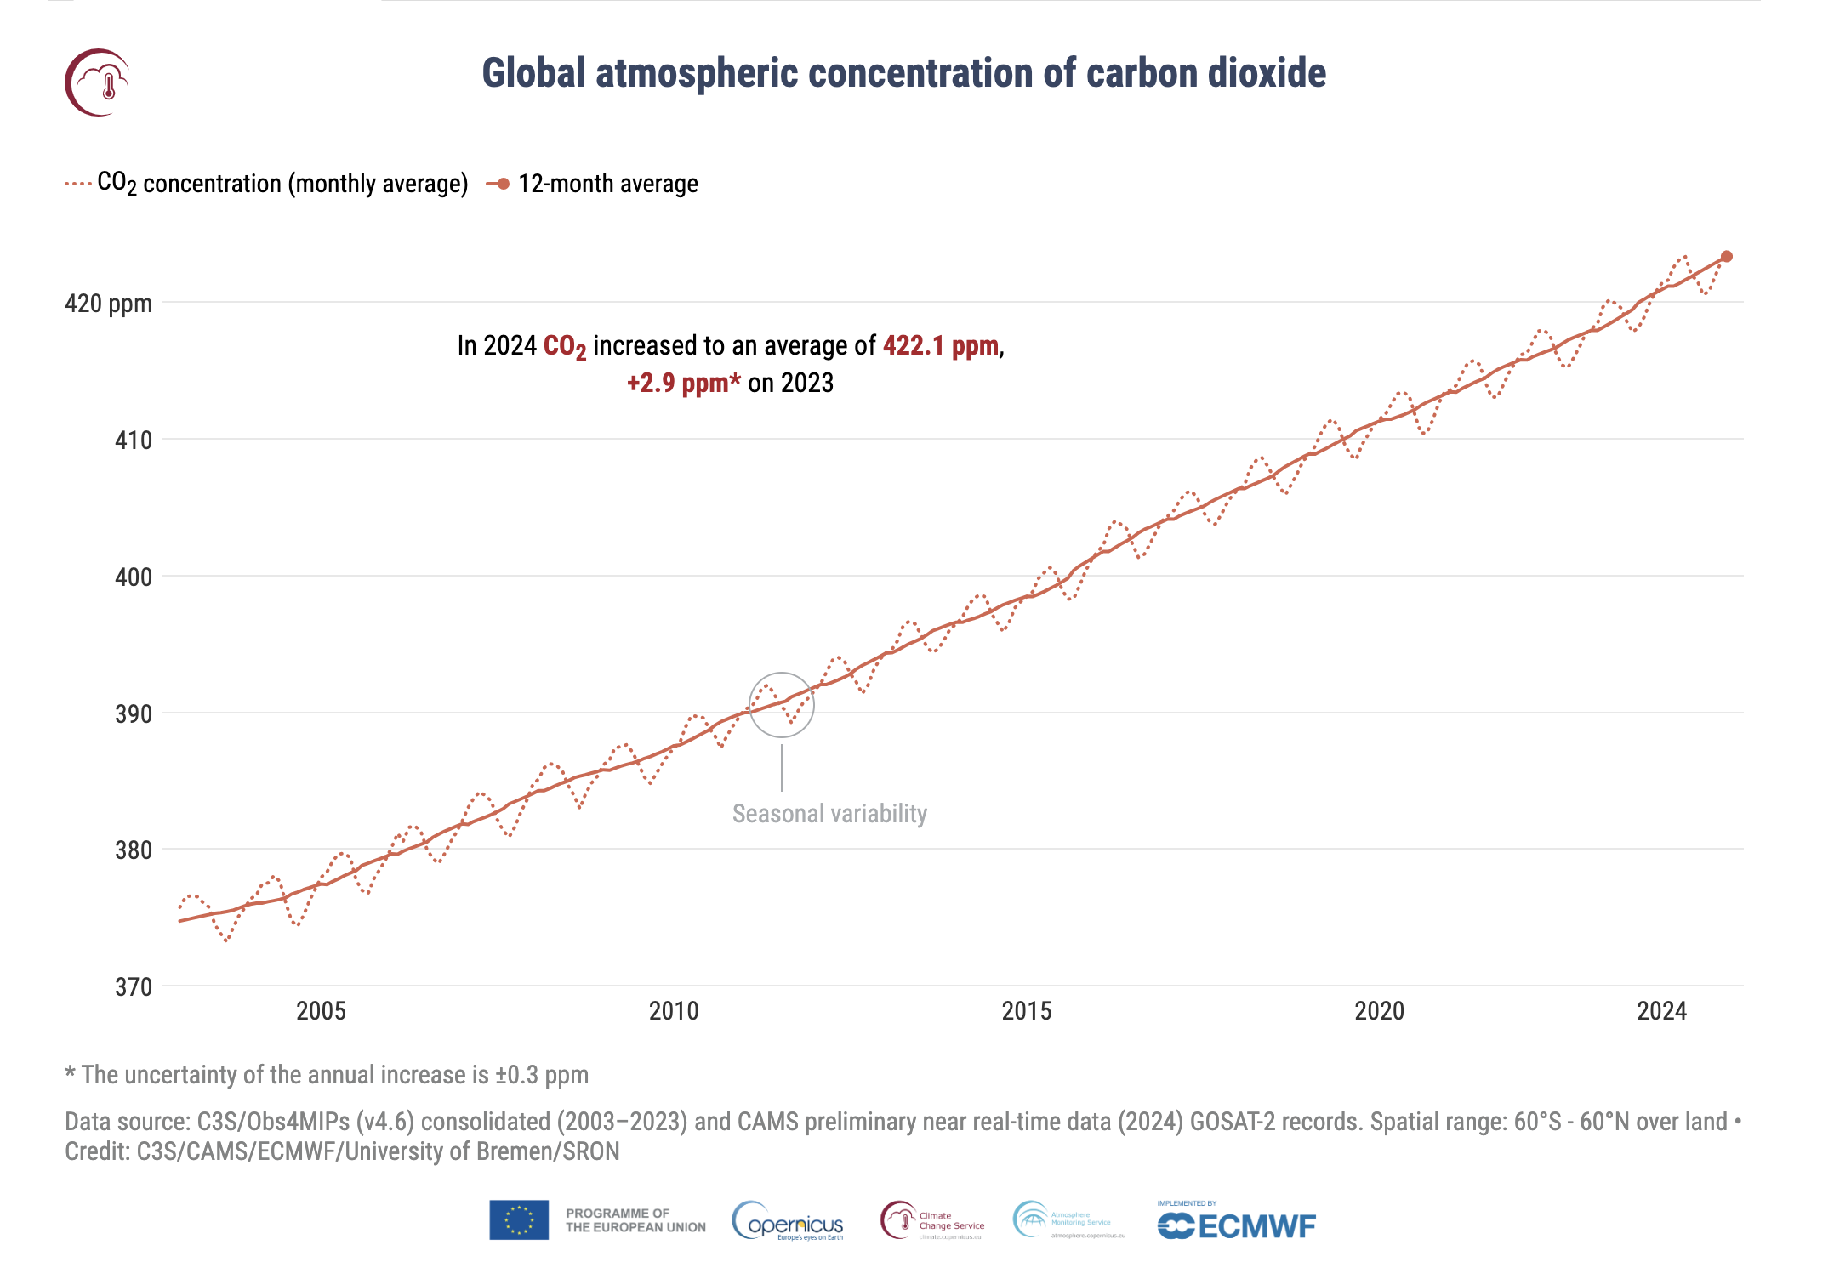
Capire il cambiamento climatico
Definizione: cambiamenti a lungo termine nei modelli meteorologici, come la temperatura, le precipitazioni e altri fattori climatici, causati dalle emissioni antropogeniche di gas a effetto serra (GHG).
Cause primarie: uso intensivo di combustibili fossili, processi industriali, deforestazione, attività agricole intensive, ecc.
Concentrazione globale di anidride carbonica nell'atmosfera
Link: https://climate.copernicus.eu/esotc/2024/trends-climate-indicators

Slide 3
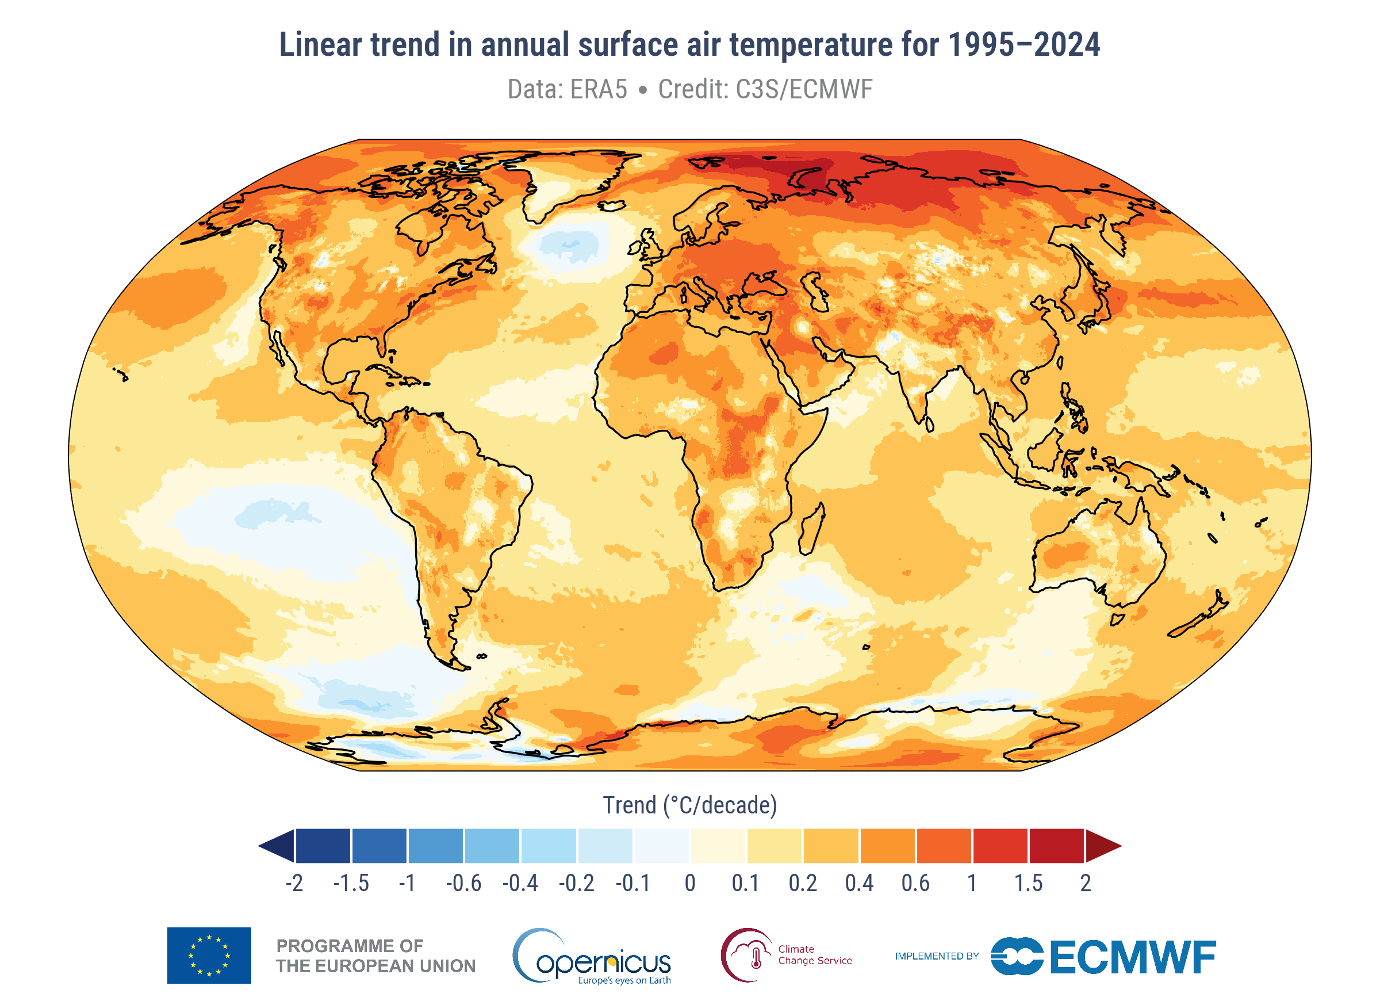
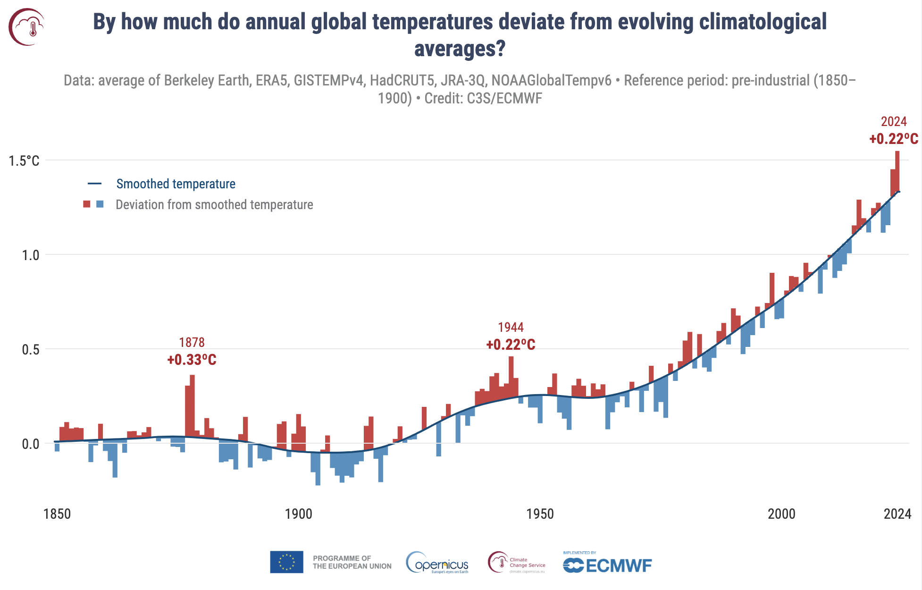
Capire il cambiamento climatico
Grafico alternativo
Fattori di stress climatico
Quanto si discostano le temperature globali annuali dalle medie climatologiche in evoluzione?
Aumento della temperatura globale
Le temperature globali sono più calde di circa +1,3 °C rispetto alla media preindustriale.
Link: https://climate.copernicus.eu/global-climate-highlights-2024

Slide 4
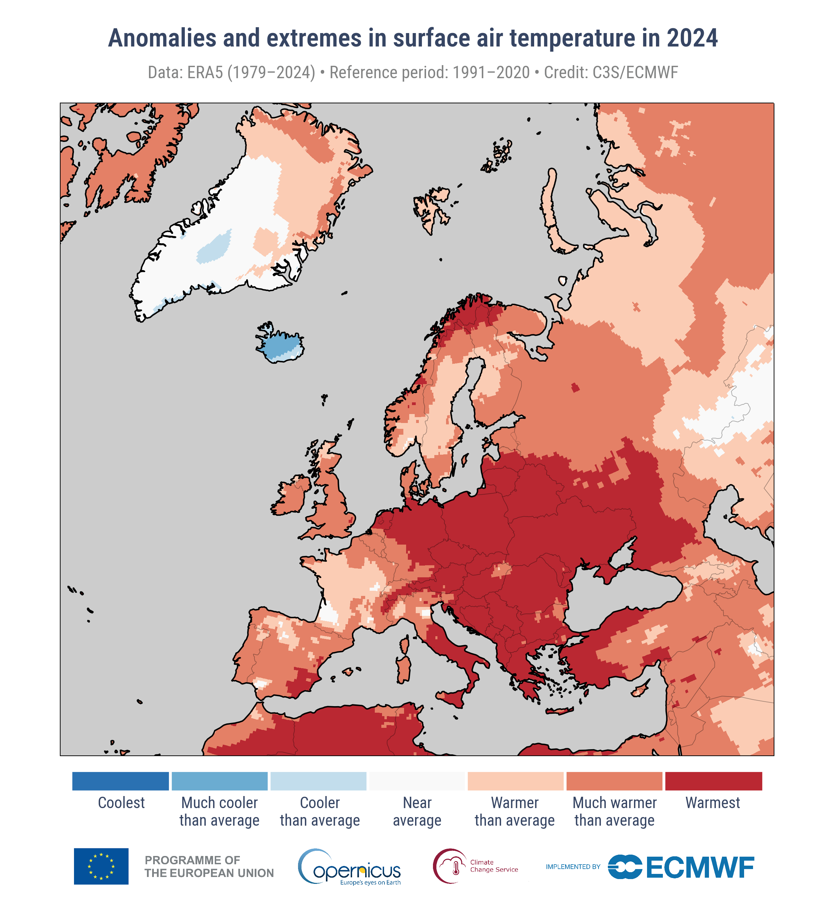
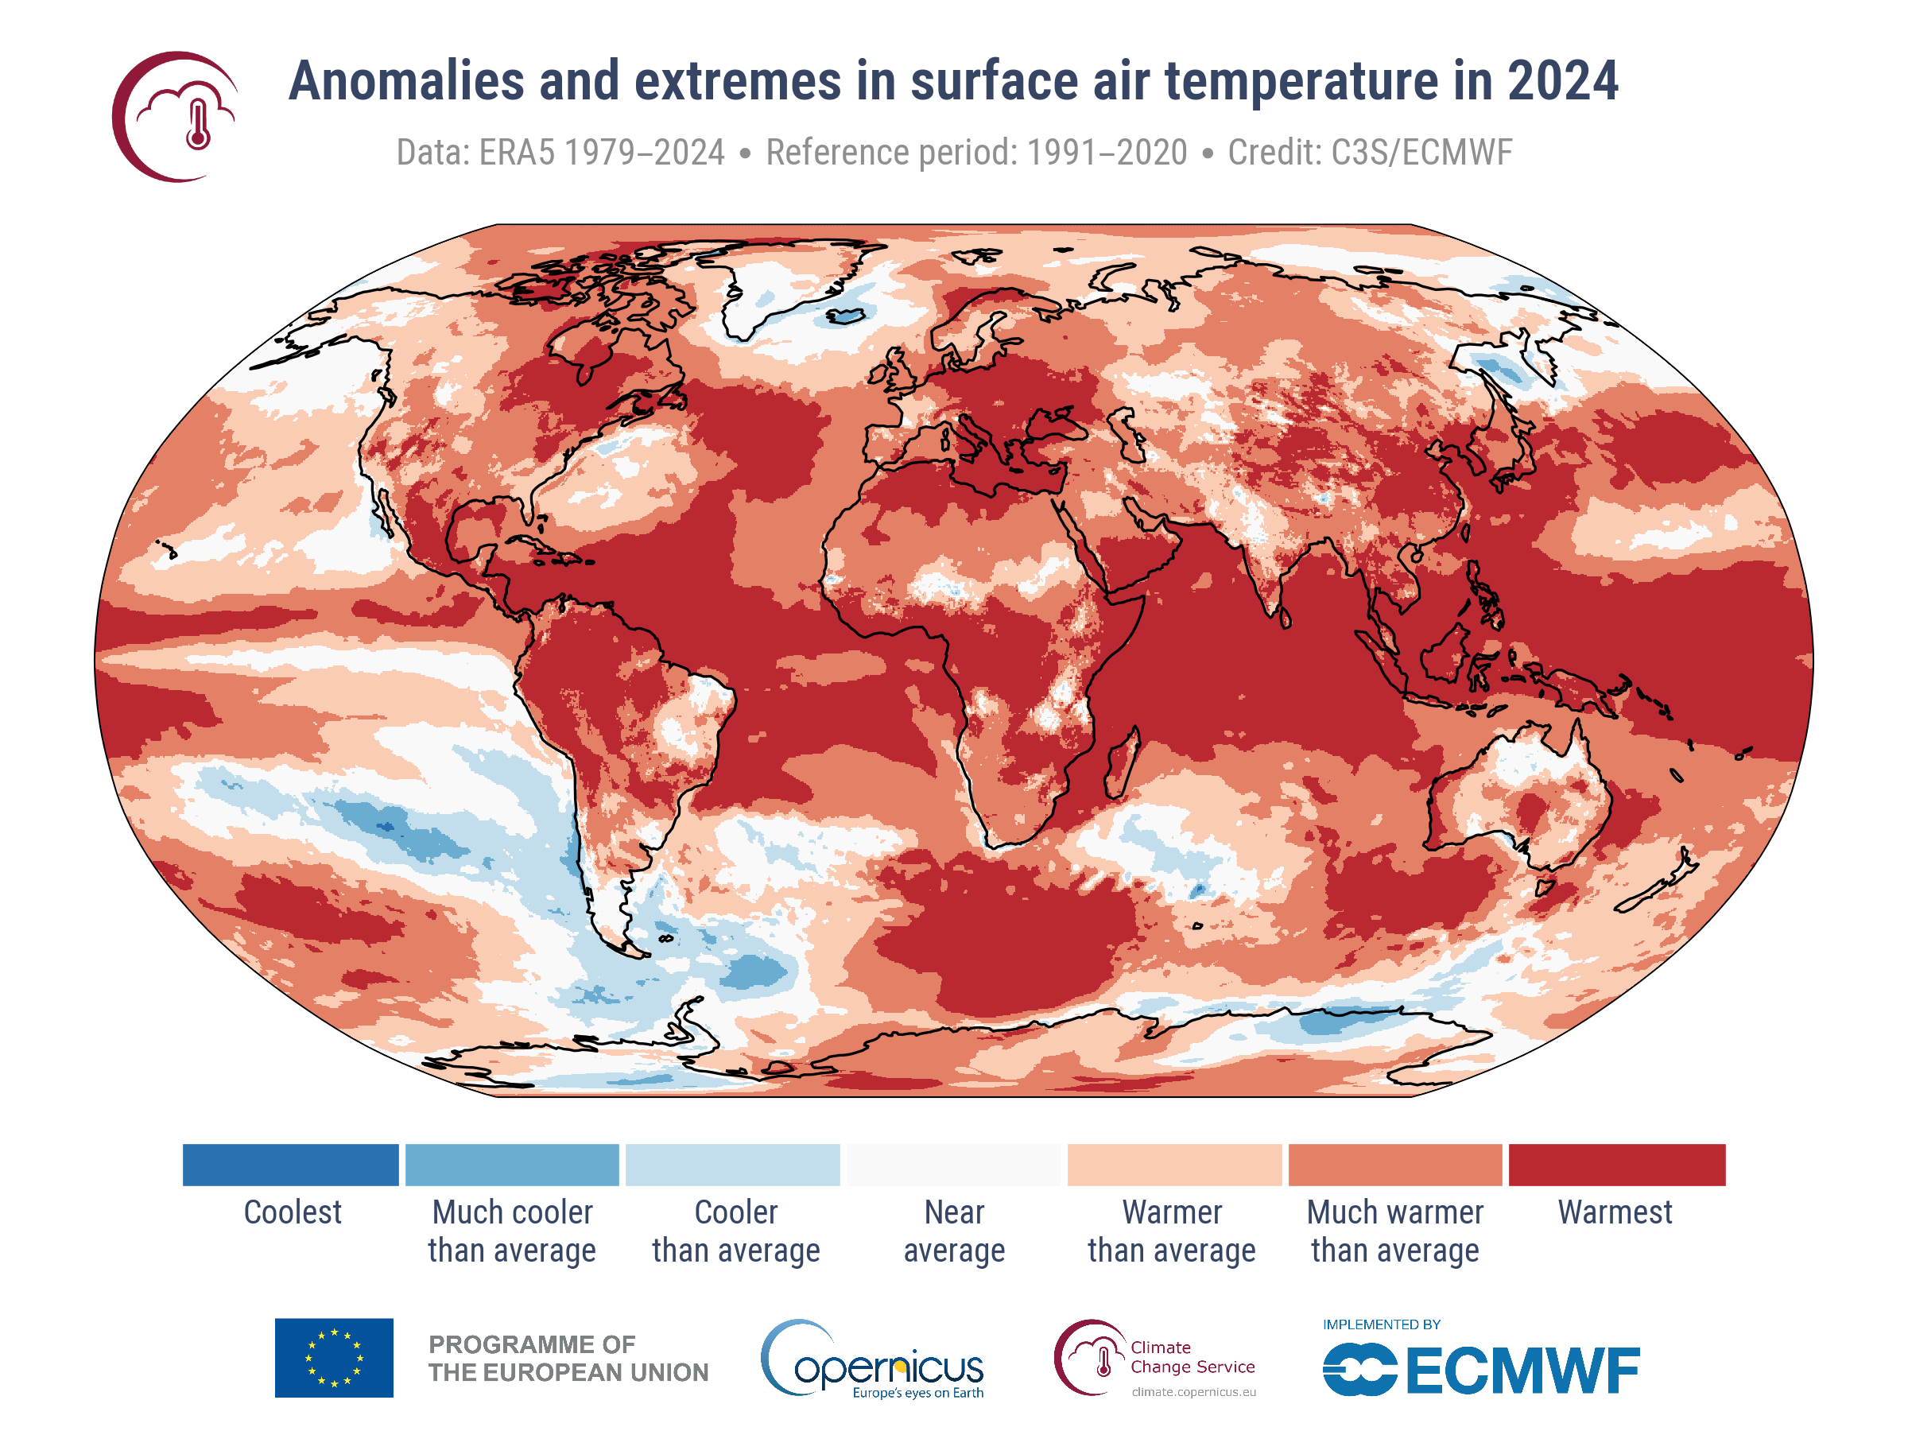
Capire il cambiamento climatico
Grafico alternativo
Fattori di stress climatico
Anomalie della temperatura superficiale dell'aria nel 2024
Aumento della temperatura globale
Le temperature globali sono più calde di circa +1,3 °C rispetto alla media preindustriale.
Il 2024 è stato l'anno più caldo mai registrato
  +1,60°C rispetto al livello preindustriale
Link: https://climate.copernicus.eu/global-climate-highlights-2024

Slide 5
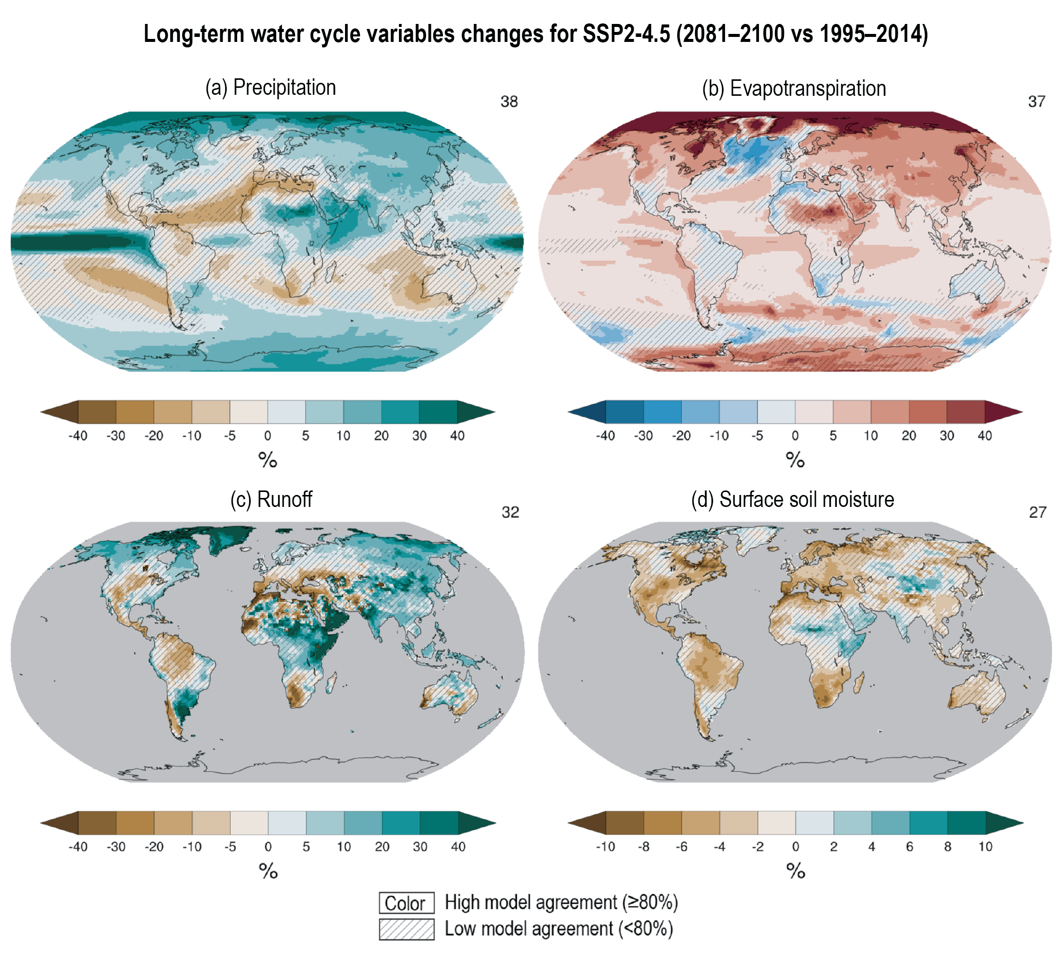
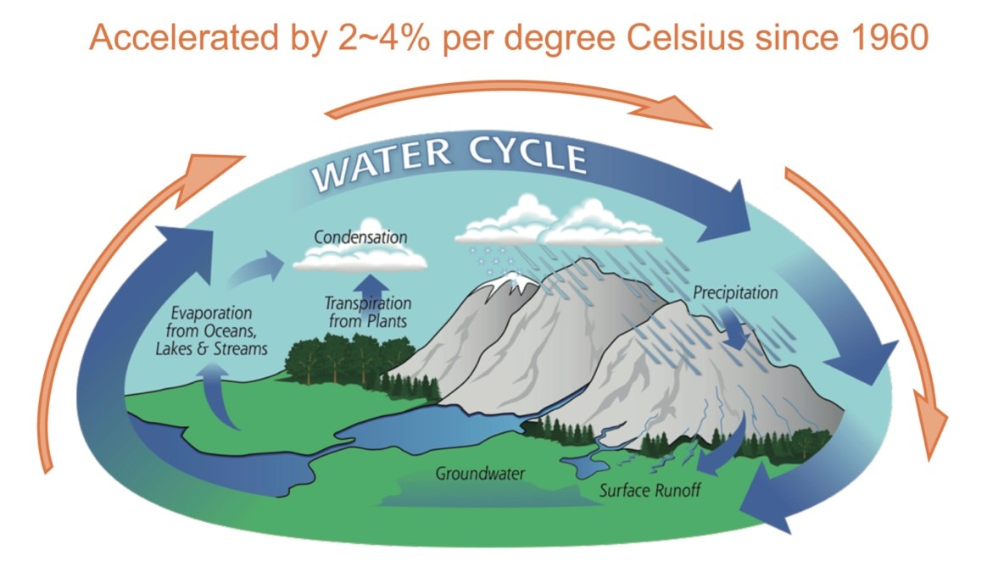
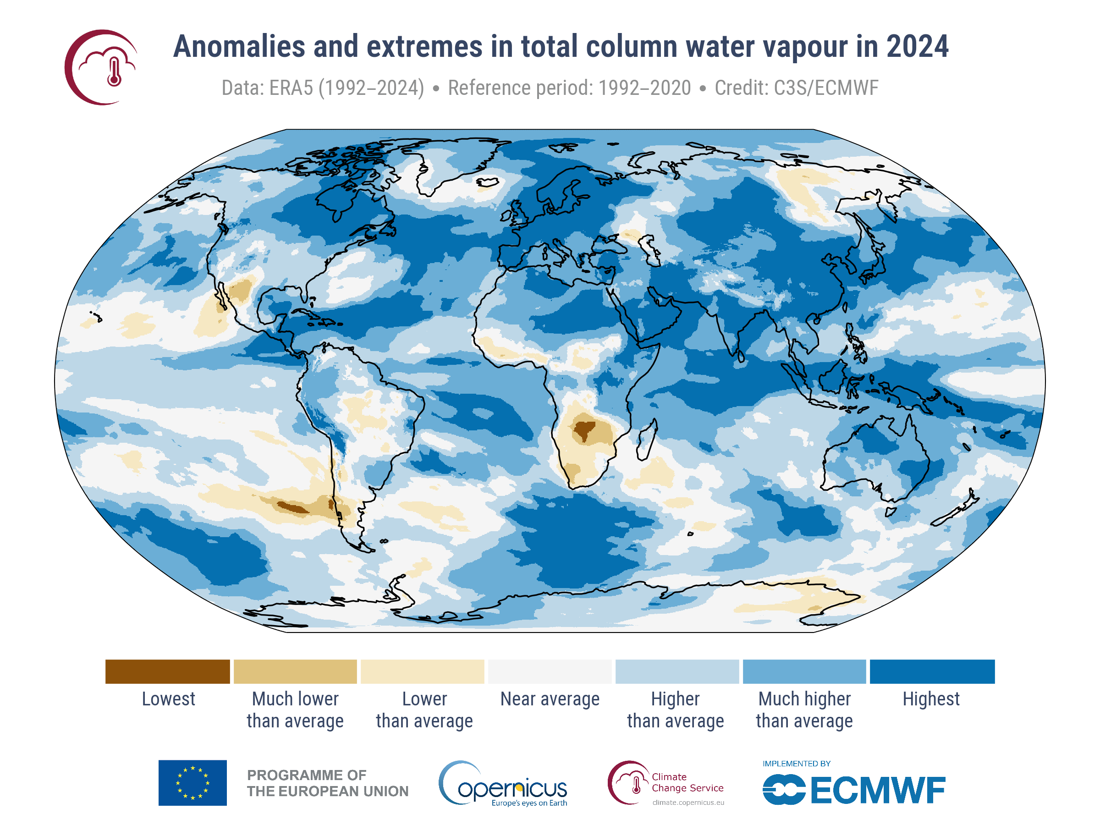
Capire il cambiamento climatico
Grafici alternativi per una comprensione dettagliata:
Fattori di stress climatico
Ciclo dell'acqua accelerato dal 2 al 4% per grado Celsius dal 1960
Cambiamenti nei modelli idrologici
Le temperature globali più elevate aumentano i tassi di evaporazione, → maggiore umidità atmosferica e precipitazioni
Gli impatti variano notevolmente da una regione all'altra
Link: https://usys.ethz.ch/en/news-events/news/archive/2020/09/new-study-of-ocean-salinity-finds-substantial-amplification-of-the-global-water-cycle.html#
Link: https://www.ipcc.ch/report/ar6/wg1/figures/technical-summary/
Link: https://climate.copernicus.eu/global-climate-highlights-2024
Notes:
La quantità totale di acqua nell'atmosfera ha raggiunto un valore record nel 2024, con il 4,9% in più rispetto alla media 1991-2020, nettamente superiore al 2016 (3,4%) e al 2023 (3,3%), gli anni con il secondo e il terzo valore più alto.

Slide 6
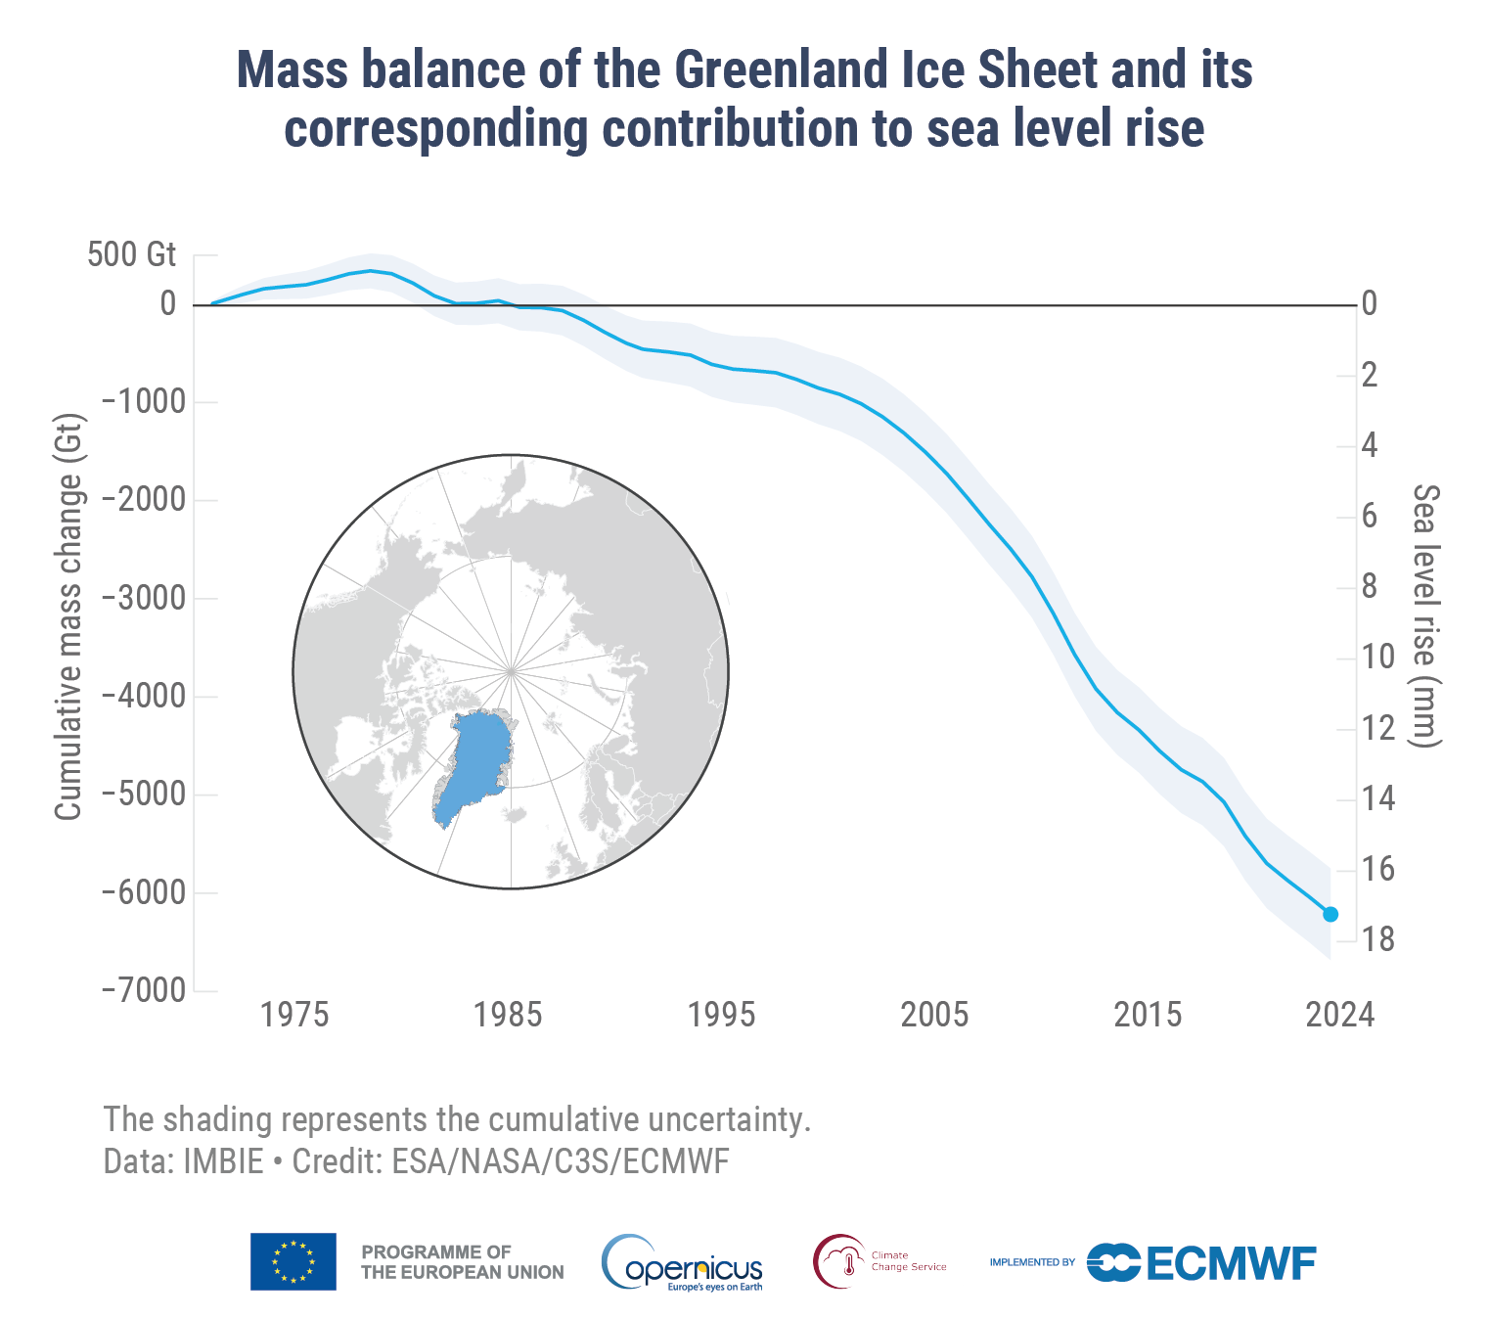
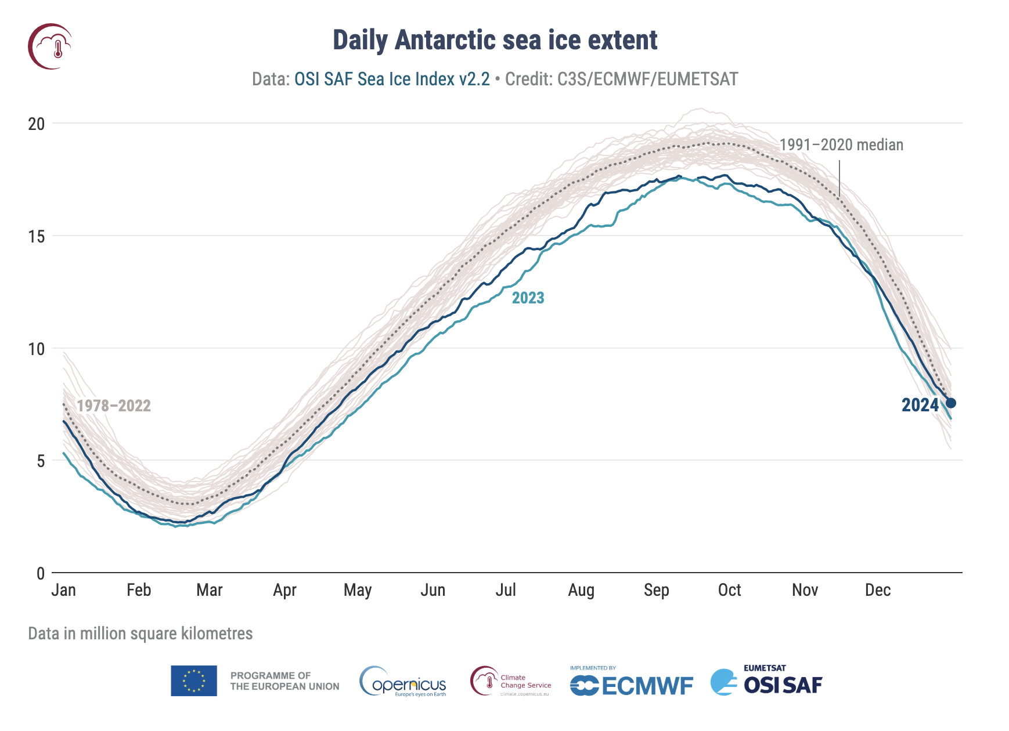
Capire il cambiamento climatico
Grafico alternativo:
Bilancio di massa della Calotta glaciale della Groenlandia e suo impatto sull'innalzamento del livello del mare
Fattori di stress climatico
Aumento del livello del mare e acidificazione degli oceani
Espansione termica dell'acqua marina e scioglimento dei ghiacciai → innalzamento del livello del mare
Aumento dell'assorbimento di CO₂ da parte degli oceani → acidificazione
Link: https://climate.copernicus.eu/esotc/2024/trends-climate-indicators
Link: https://climate.copernicus.eu/global-climate-highlights-2024

Slide 7
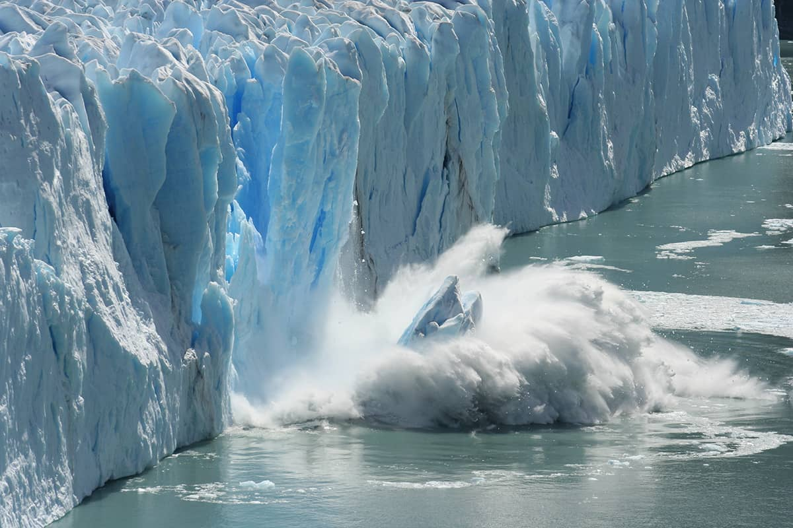











Impatti a cascata del cambiamento climatico
Fattori di stress climatico
Aumento della temperatura globale
Cambiamenti nei modelli idrologici
Aumento del livello del mare e acidificazione degli oceani
I rischi
Ondate di calore/stress
Siccità
Incendi
Alluvioni
Erosione​
Impatti importanti
Danni alle infrastrutture
Rischi per la salute pubblica
Risorse naturali compromesse
Perdita di biodiversità
Ghiacciaio: https://physicsworld.com/a/melting-glaciers-have-been-shifting-the-earths-poles-since-1995-new-study-suggests/
Notes:
Ghiacciaio: https://physicsworld.com/a/melting-glaciers-have-been-shifting-the-earths-poles-since-1995-new-study-suggests/

Slide 8
Il ruolo tridimensionale dell'agricoltura nel cambiamento climatico
L'agricoltura contribuisce per circa il 10% alle emissioni di gas serra nell'Unione europea.
Mitigazione
L'agricoltura come fornitore di soluzioni per il cambiamento climatico
Adattamento
Produzione alimentare a rischio a causa dei cambiamenti climatici
Notes:
L'agricoltura ha un ruolo tridimensionale nei cambiamenti climatici.
Contribuisce al cambiamento climatico con la creazione di gas naturali e artificiali, emissioni aggiuntive di gas serra.
I cambiamenti climatici influiscono direttamente sull'agricoltura e la mettono a rischio
E viene visto come un fornitore di soluzioni alle due sfide, in grado di mitigare e avere la possibilità di adattarsi al cambiamento climatico.
La mitigazione è principalmente legata al contributo del cambiamento climatico, essendo uno sforzo per ridurre l'aumento a lungo termine del cambiamento climatico.
L'adattamento si concentra sulla garanzia della produzione alimentare in una realtà in continuo cambiamento.

Slide 9
Mitigazione
Ridurre gli impatti del cambiamento climatico
Obiettivo: ridurre le emissioni di gas a effetto serra e migliorare il sequestro del carbonio.
Mitigazione = Prevenire i futuri cambiamenti climatici riducendo le emissioni.
Notes:
Una delle sfide è che questo calcolo include anche le emissioni evitate dalle emissioni indirette, come la produzione di prodotti agrochimici.
Attualmente, molte emissioni non sono contabilizzate nel settore agricolo, anche quando sono essenziali.
1. Misure di mitigazione (riduzione dell'impatto climatico)
La mitigazione in agricoltura si riferisce ad azioni che riducono le emissioni di gas serra (GHG) o migliorano il sequestro del carbonio per rallentare il cambiamento climatico. Queste misure si concentrano sulla riduzione del contributo dell'agricoltura al cambiamento climatico.
Esempi di misure di mitigazione:
Migliore gestione del letame (ad esempio, produzione di biogas per ridurre le emissioni di metano)
Uso efficiente dei fertilizzanti (ad esempio, applicazione di precisione, inibitori della nitrificazione per ridurre le emissioni di protossido di azoto).
Agroforestale (integrazione degli alberi nei sistemi agricoli per immagazzinare carbonio)
Lavorazione conservativa del terreno (ridurre la perturbazione del suolo per migliorare lo stoccaggio del carbonio)
Coltura di copertura e rotazione delle colture (per migliorare il sequestro di carbonio nel suolo)
Ottimizzazione dell'alimentazione del bestiame (riduzione delle emissioni di metano dalla fermentazione enterica)

Slide 10
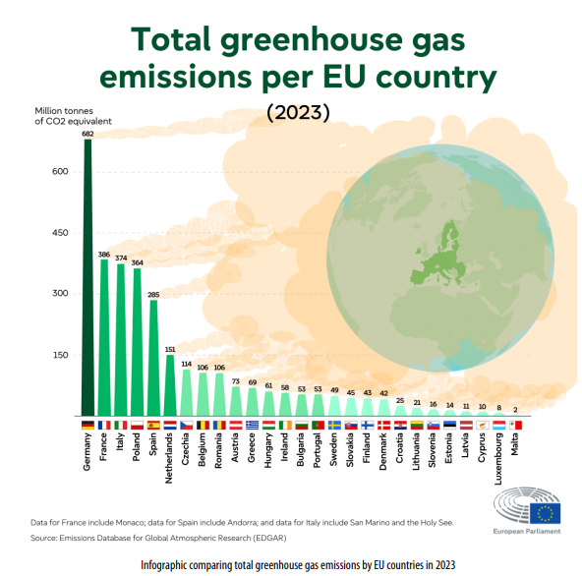
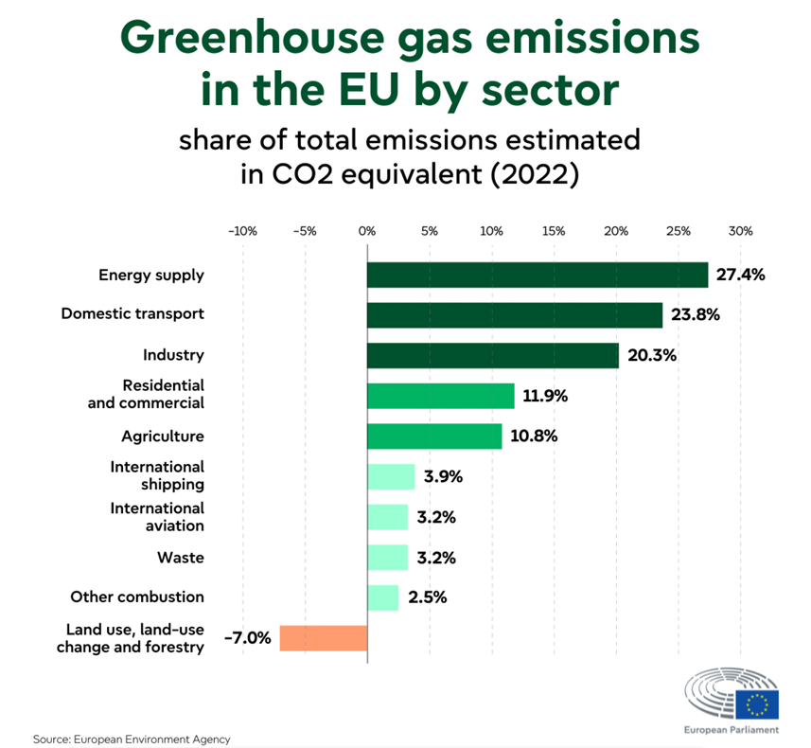
Le emissioni agricole dell'UE → potenziale di mitigazione
*Se si estende il confine del sistema all'intero "sistema agroalimentare" globale, includendo la pre- e post-produzione e il cambiamento di destinazione d'uso dei terreni, la percentuale è del 31%.
Emissioni totali di gas serra per Stato Membro EU
Emissioni di gas serra dell'UE per settore
Fonte: https://www.europarl.europa.eu/pdfs/news/expert/2018/3/story/20180301STO98928/20180301STO98928_en.pdf
*EPRS, 2020, Fonte dei dati: FAOSTAT, Totali delle emissioni, sistemi agroalimentari.

Slide 11
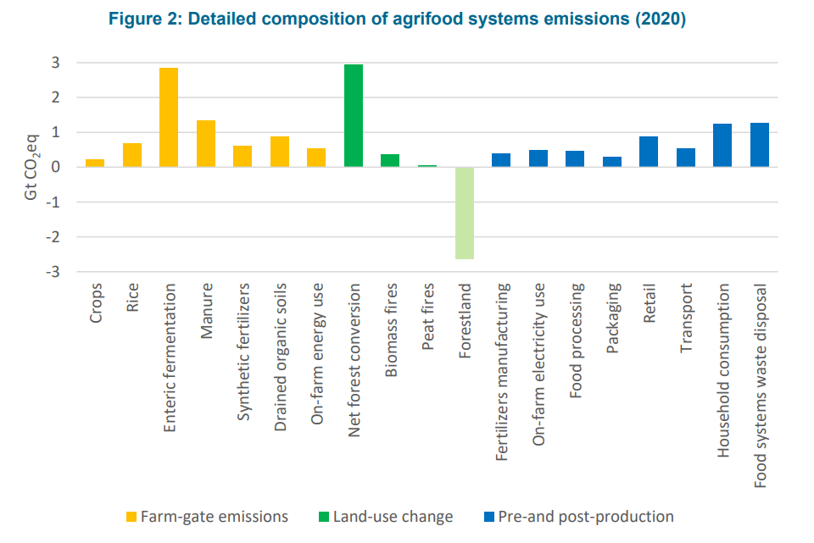
Emissioni di gas serra dei sistemi agroalimentari nel 2020 e tendenze delle emissioni (2000-2020):
Emissioni "al cancello": 7,4 Gt CO₂eq (quasi la metà delle emissioni totali) (+13%)
Emissioni pre- e post-produzione: 5,6 Gt CO₂eq (+45%)
Emissioni da cambiamento di destinazione d'uso del suolo: 3,1 Gt CO₂eq (-29%)
  grazie alla diminuzione di lungo termine dei tassi di deforestazione
Composizione dettagliata delle emissioni dei sistemi agricoli e alimentari (2020)
Fonte: *EPRS, 2020, Fonte dei dati: FAOSTAT, Totali delle emissioni, sistemi agroalimentari.

Slide 12
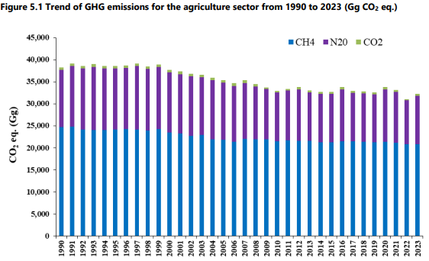
Le emissioni agricole dell'Italia → potenziale di mitigazione
Nel 2023 l'8,4% delle emissioni italiane di gas serra, escluse le emissioni e gli assorbimenti da LULUCF, (7,3% nel1990) proviene dal settore agricolo
Diminuzione costante dal 1990 al 2023 (15,6%)
Diminuzione dovuta a riduzione di numero di animali, superficie coltivata/produzione agricola, quantità di fertilizzanti azotati sintetici utilizzati e cambiamenti nei sistemi di gestione del letame
Fonte: National Inventory Document 2025 - https://emissioni.sina.isprambiente.it/inventario-nazionale/
Notes:
https://www.umweltbundesamt.de/themen/klima-energie/treibhausgas-emissionen/emissionsquellen#energie-stationar
https://www.bmuv.de/jugend/wissen/details/mein-essen-die-umwelt-und-das-klima
1. Emissione relativa del LaWi - importante, da non sottovalutare
2. Qui solo Binnenland, ma anche Global u mit Ernährungswirtschaft eben 1/3!
LW Sektor unvermeidbare Grundemissionen - Anteil wird relativ wachsen in Zukunft
Aber: Che cosa si ottiene con il rinforzo?

Slide 13
Il ruolo tridimensionale dell'agricoltura nel cambiamento climatico
L'agricoltura contribuisce per circa il 10% alle emissioni di gas serra nell'Unione europea.
Mitigazione
L'agricoltura come fornitore di soluzioni per il cambiamento climatico
Adattamento
Produzione alimentare a rischio a causa dei cambiamenti climatici
Notes:
L'agricoltura ha un ruolo tridimensionale nei cambiamenti climatici.
Contribuisce al cambiamento climatico con la creazione di gas naturali e artificiali, emissioni aggiuntive di gas serra.
I cambiamenti climatici influiscono direttamente sull'agricoltura e la mettono a rischio
E viene visto come un fornitore di soluzioni alle due sfide, in grado di mitigare e avere la possibilità di adattarsi al cambiamento climatico.
La mitigazione è principalmente legata al contributo del cambiamento climatico, essendo uno sforzo per ridurre l'aumento a lungo termine del cambiamento climatico.
L'adattamento si concentra sulla garanzia della produzione alimentare in una realtà in continuo cambiamento.

Slide 14
Adattamento
Affrontare il cambiamento climatico
Obiettivo: rendere i sistemi agricoli più resilienti ai rischi e agli impatti del cambiamento climatico, ad esempio siccità, aumento delle precipitazioni.
Adattamento = Gestione degli impatti attuali e futuri per mantenere la produttività agricola.
Notes:
2. Misure di adattamento (per far fronte ai cambiamenti climatici)
L'adattamento si concentra sul rendere i sistemi agricoli più resistenti agli effetti del cambiamento climatico, come le condizioni meteorologiche estreme, la variazione dei modelli di precipitazione e l'aumento delle temperature.
Esempi di misure di adattamento:
Varietà di colture resistenti alla siccità (per garantire la resa in condizioni mutevoli)
Migliore gestione dell'acqua (ad esempio, raccolta dell'acqua piovana, irrigazione a goccia)
Pratiche di conservazione del suolo (ad esempio, pacciamatura, lavorazione ridotta del terreno per trattenere l'umidità).
Diversificazione delle colture e del bestiame (riduzione dei rischi legati alla variabilità climatica)
Spostamento delle date di semina e raccolta (adattamento al cambiamento delle stagioni di crescita)
Sistemi di allarme rapido (previsioni meteorologiche per una migliore pianificazione)
Differenza chiave:
Mitigazione = Prevenire i futuri cambiamenti climatici riducendo le emissioni.
Adattamento = Gestione degli impatti attuali e futuri per mantenere la produttività agricola.
Entrambe le strategie sono fondamentali per un'agricoltura sostenibile e molte pratiche (ad esempio, l'agroforestazione, la conservazione del suolo) contribuiscono contemporaneamente alla mitigazione e all'adattamento.

Slide 15
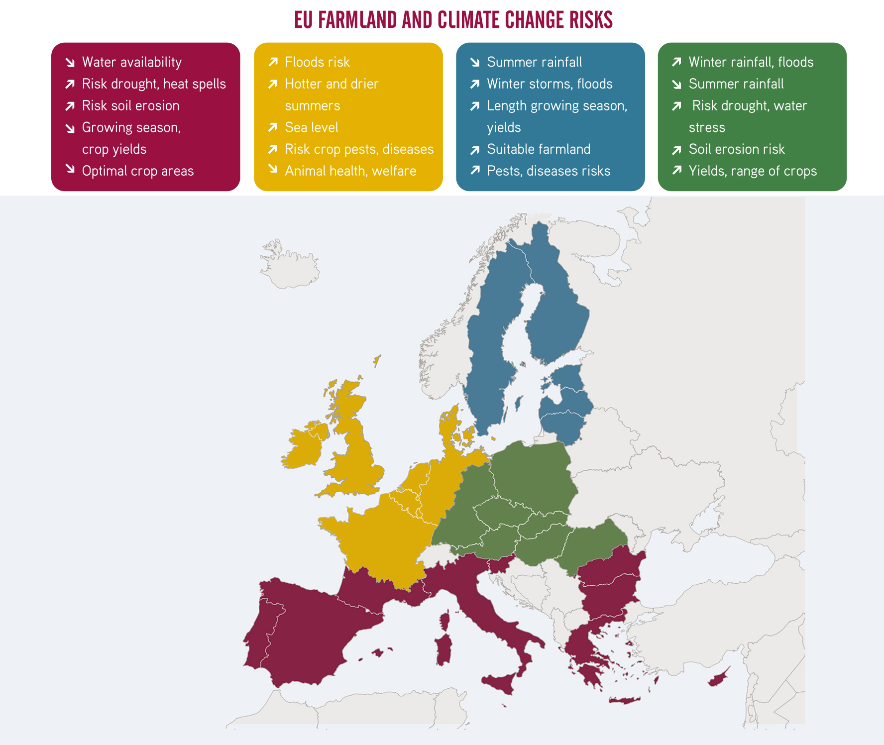
I rischi del cambiamento climatico per l'agricoltura dell'UE
Drastica riduzione delle produzioni
Crisi dell'offerta globale
Conflitti sulle risorse (acqua, materie prime agricole...)
Sito web: awa.agriadapt.eu
Notes:
L'economia del territorio è straordinaria:
Einziger Sektor, der sowohl bindet, als auch emittiert
In primo luogo, siamo direttamente coinvolti nel Klimawandel - vogliamo far fronte ai suoi effetti
LW historisch eng verbunden mit Wetter (Klima) sind
L'assistenza nel settore deve essere garantita anche per quanto riguarda il passaggio al clima - Risikominimierung.

Slide 16
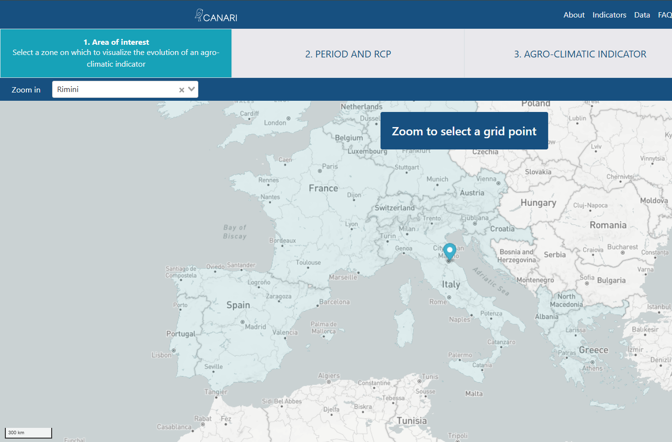

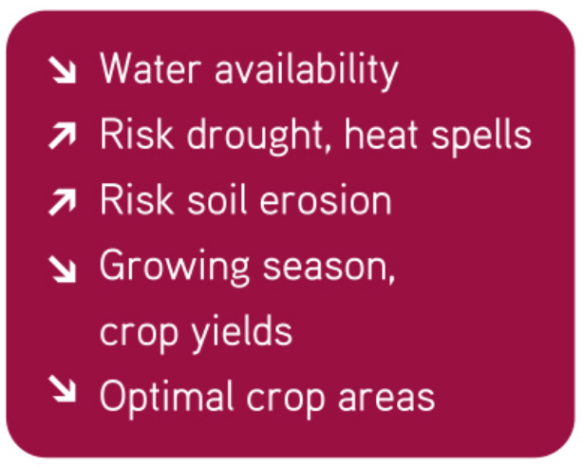
I rischi del cambiamento climatico in Italia
Link: https://canari-europe.com/app
Sito web: awa.agriadapt.eu

Slide 17
I rischi del cambiamento climatico in Italia
Scenario futuro per alcuni indicatori di cambiamento climatico (Nord-Est Italia)
Scenario futuro | Precipitazioni invernali (1 ottobre-28 febbraio) | Deficit idrico estivo (1 giugno-30 settembre) | Deficit idrico annuale | Evapotraspirazione potenziale (mm) in estate (giu-sett) | Temperatura media annua
RCP4.5: intermedio | -11 mm | -19,07 mm | - 25,69 mm | +16,63 mm | +0.84 °C
Le cifre riportate sono le variazioni previste dei valori mediani tra il passato recente (1985-2020) e il futuro prossimo (2021-2050) secondo lo scenario RCP4.5 (Representative Concentration Pathway).
Dati ottenuti con: https://canari-europe.com/
Link: https://canari-europe.com/app

Slide 18




Il biologico dimostra un migliore/minore impatto sul clima
Revisione sistematica degli studi scientifici di confronto degli ultimi 30 anni nelle zone a clima temperato
Le aziende agricole biologiche in media:
  Emettono 1.082 chilogrammi in meno di CO₂ equivalenti per ettaro/anno
  grazie a un più alto tasso di sequestro del carbonio e alla riduzione delle emissioni di protossido di azoto (N₂O)
  Hanno un contenuto di humus nel suolo superiore del 26%
  La stabilità degli aggregate del suolo è del 15% superiore
  Il tasso di infiltrazione dell'acqua nel suolo è superiore del 137%.
  ridotto deflusso superficiale e minore erosione del suolo
  L'efficienza d'uso dell'azoto è del 12% maggiore
  Efficienza nell'uso dell'energiaè maggiore del 19%
  fissazione dell'azoto (legumi), gestione dell'humus, miglioramento della fertilità del suolo, mobilizzazione dei nutrienti e ciclo dei nutrienti
...rispetto all'agricoltura convenzionale
Riferimento: Sanders et al, 2025
Link: https://link.springer.com/article/10.1007/s13165-025-00493-w
Notes:
Sanders J., Brinkmann J., Chmelikova L., Ebertseder F., Freibauer A., Gottwald F., Haub A., Hauschild M., Hoppe J., Hülsbergen K., Jung R., Kusche D., Levin K., March S., Schmidtke K., Stein-Bachinger K., Treu H., Weckenbrock P., Wiesinger K., Gattinger A., Hess J. (2025): Benefici dell'agricoltura biologica per l'ambiente e il benessere degli animali nei climi temperati. Agricoltura biologica, pubblicato nel marzo 2025, accesso libero.
https:// doi.org/ 10. 1007/ s13165- 025- 00493-w

Slide 19
Le "migliori" pratiche di agricoltura biologica climatica:
Esperienze Italiane

Slide 20





Selezione di pratiche di agricoltura biologica climatica
Settori alternativi
Gestione degli ingressi
Gestione dell'acqua
Gestione del suolo
e acqua
Colture e loro contesto
Infrastrutture
Produzione e applicazione del compost
Stoccaggio del letame
Applicazione di liquami
Agricoltura di precisione
Cattura dell'acqua
Uso efficiente dell'acqua
Buone pratiche di irrigazione
Monitoraggio del consumo di acqua
Conversione ad elettricità proveniente da rinnovabili
Recupero di calore dai processi di trasformazione
Uso e produzione di energia all'interno dell'azienda agricola, ad es. fotovoltaico
Riduzione della plastica in azienda
Veicoli elettrici
Lavorazione del terreno: ridurre la profondità, la frequenza, no-till, min-till
Aggiunta di SOM al terreno (ammendanti, fertilizzanti organici)
Produzione e applicazione del compost
Raccolta dell'acqua
Buone pratiche di irrigazione
Monitoraggio del consumo di acqua
Semina diretta
Coltura intercalare
Colture di copertura
Strisce fiorite
Piante perenni
Agroforestazione
Diversificazione delle produzioni
Scelta di specie e varietà più adatte
...e molto altro

Slide 21

Quattro esempi dall’Italia
Mitigazione
+
Adattamento
:
  Sovesci e cover crops - Adattamento e mitigazione
  Caolino - Adattamento
  Potatura tardiva - Adattamento
  Agroforestazione - Adattamento e mitigazione

Slide 22
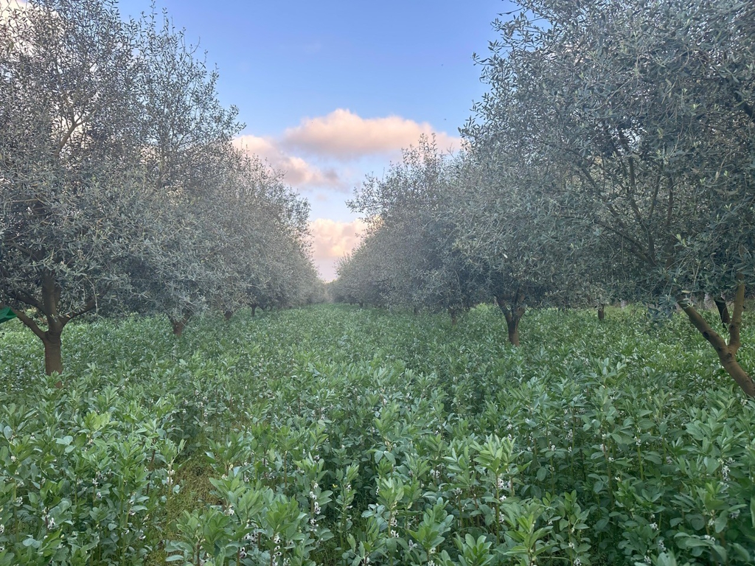
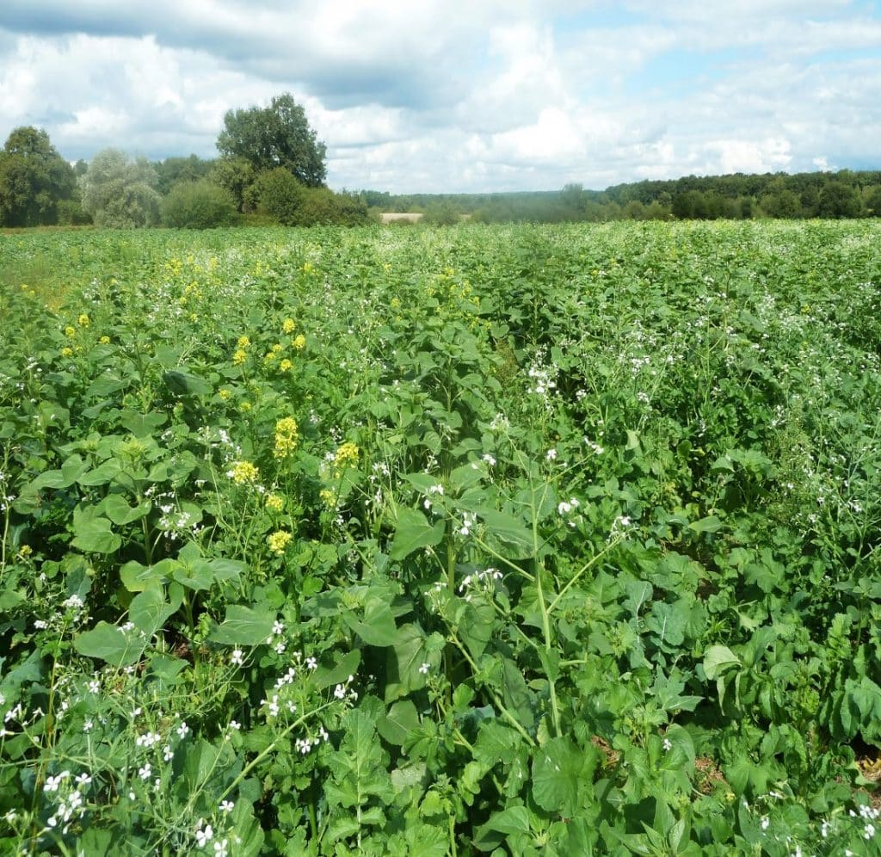
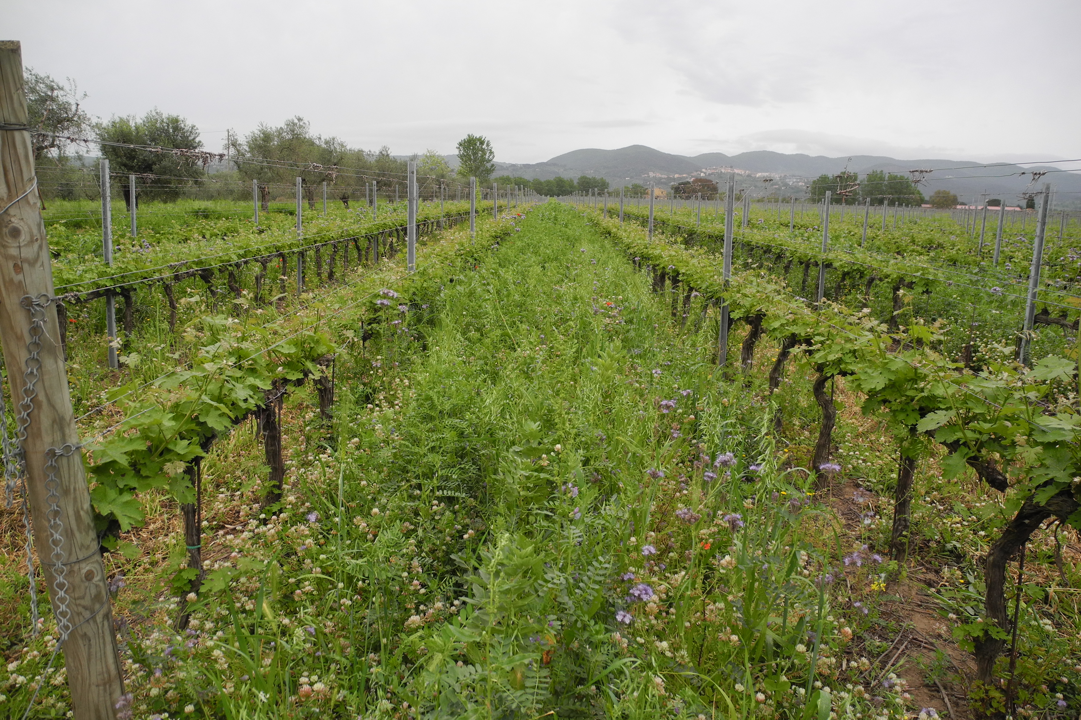
Adattamento e mitigazione: Sovesci e cover crops
Gestione della copertura del suolo
Riferimento: https://climed-fruit.eu/wp-content/uploads/2025/09/FV-Didactical-sheet_Soil-cover-management-in-Mediterranean-viticulture_IT.pdf
Link: https://www.sciencedirect.com/science/article/abs/pii/S0378429020301246

Slide 23
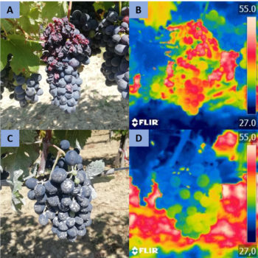
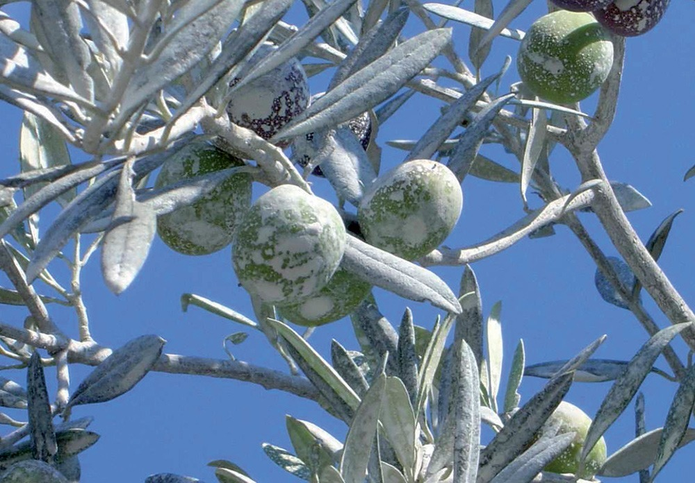
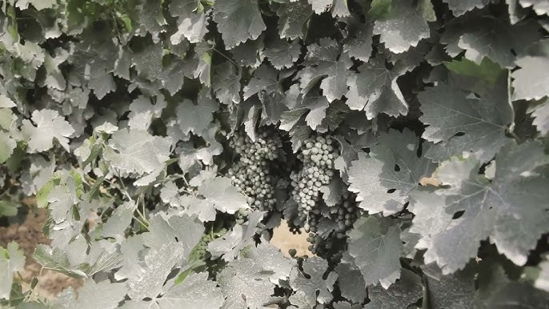
Adattamento: caolino
Creazione di uno strato che protegge la pianta dall'irraggiamento solare diretto
Riferimento: Del Zozzo, F. et al, 2021
Link: https://www.informatoreagrario.it/filiere-produttive/vitevino/caolino-un-alleato-contro-il-cambiamento-climatico-vigento/c
Riferimento: https://www.mdpi.com/2311-7524/11/4/341
Link: https://climed-fruit.eu/wp-content/uploads/2025/08/FV-16.-Enguera_Kaolin-EPA_IT.pdf

Slide 24
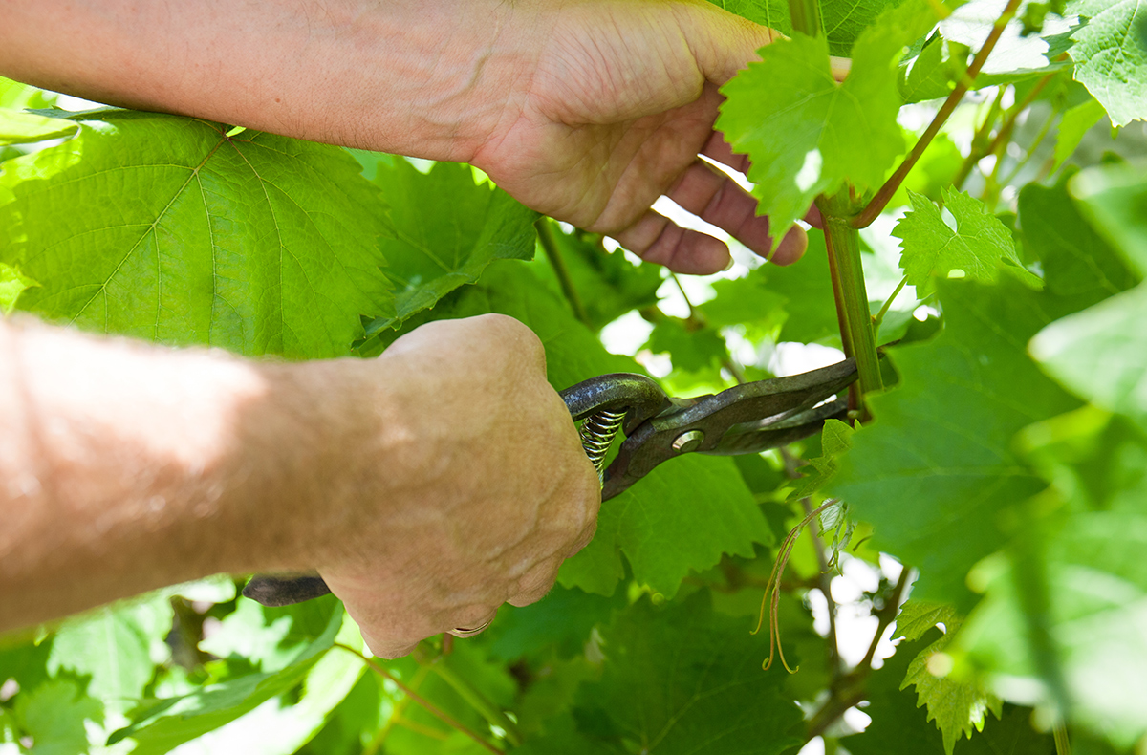
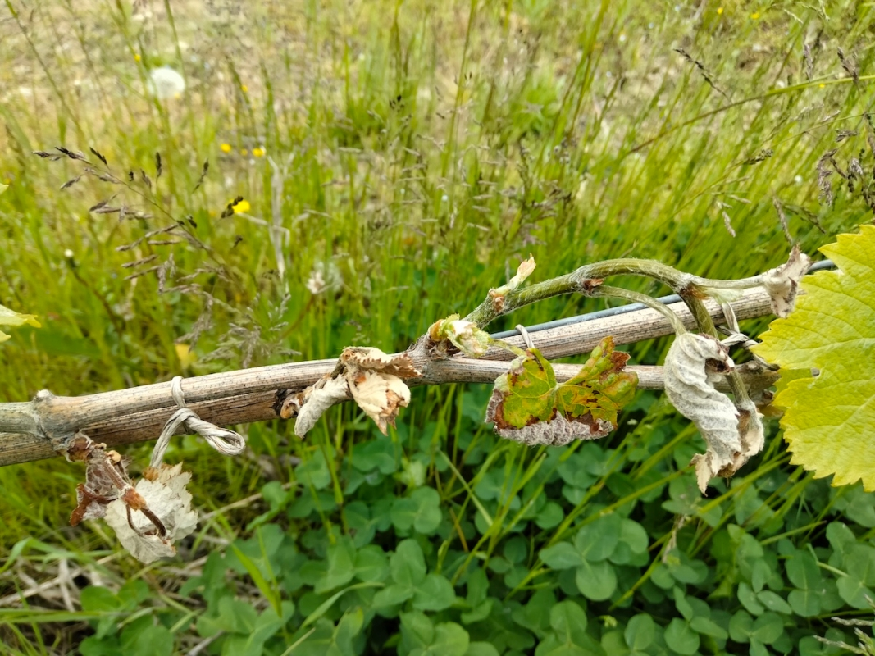
Adattamento: potature tardive
Prevenire i danni causati da gelate primaverili (Vite)
Link: https://orgprints.org/id/eprint/54987/15/6.-VIRECLI-Late-prunning-EPA_IT.pdf

Slide 25
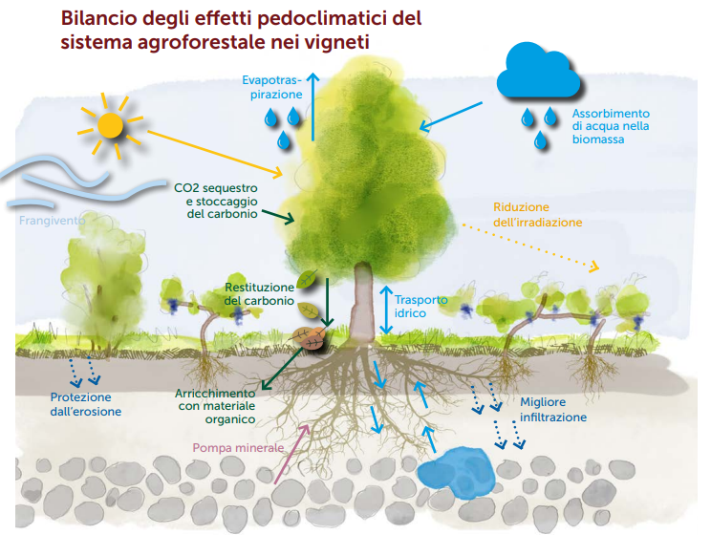
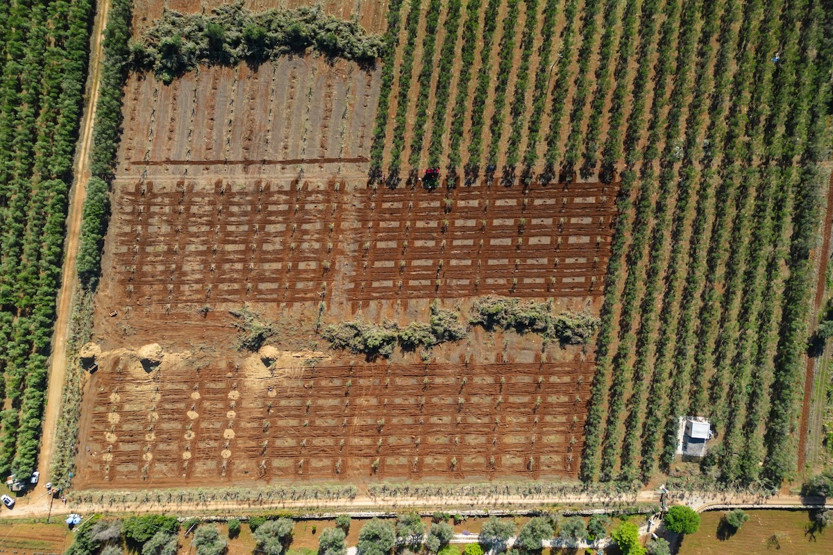
Mitigazione e adattamento: agroforestazione
Diversificazione, salute del suolo e sequestro del carbonio
Riferimento: https://www.xfarm.me/news/ages-agroforesta-ecologica-e-sociale/
Articolo: https://agronotizie.imagelinenetwork.com/agronomia/2025/05/12/come-progettare-un-impianto-agroforestale/87286
Link: https://www.delinat.com/pdf/IT-Vitiforst-low.pdf

Slide 26

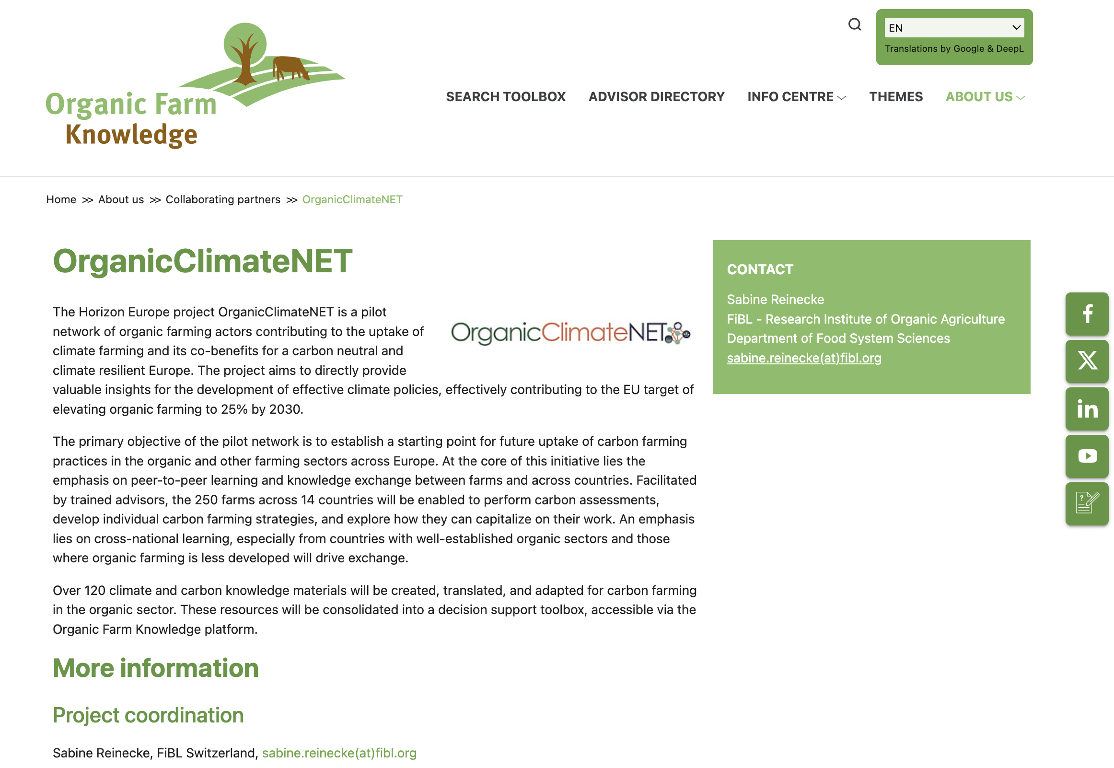
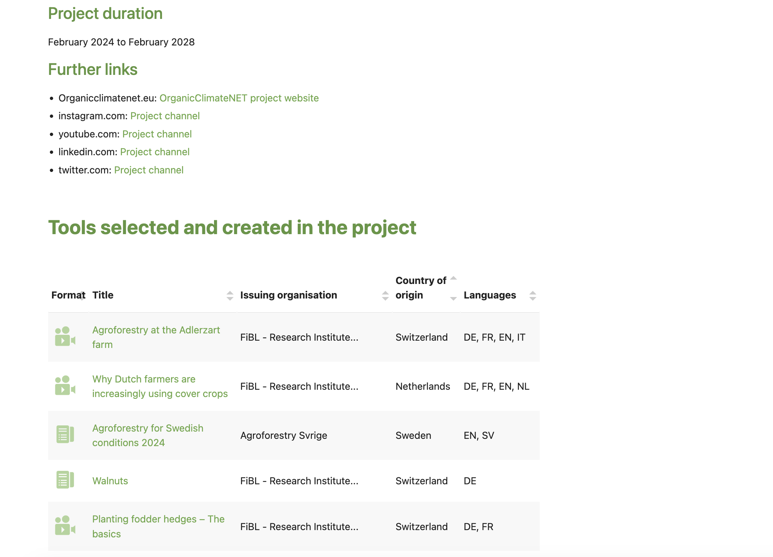
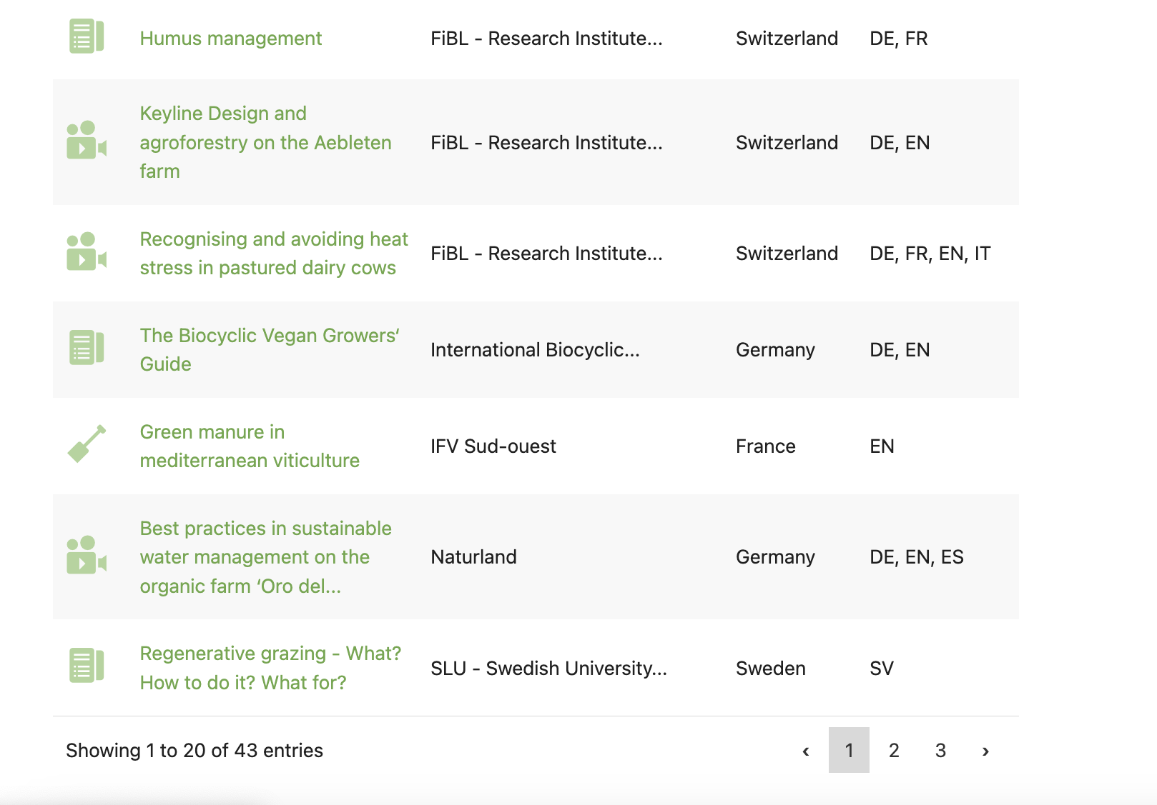
Come trovare ulteriori informazioni sulle migliori pratiche
https://organic-farmknowledge.org/about/collaborating-partners/organicclimatenet

Slide 27
Come trovare ulteriori informazioni sulle migliori pratiche
https://organic-farmknowledge.org/about/collaborating-partners/organicclimatenet
~70 materiali di conoscenza sulle pratiche di "Agricoltura Climatica" Biologica disponibili in varie lingue europee

Slide 28
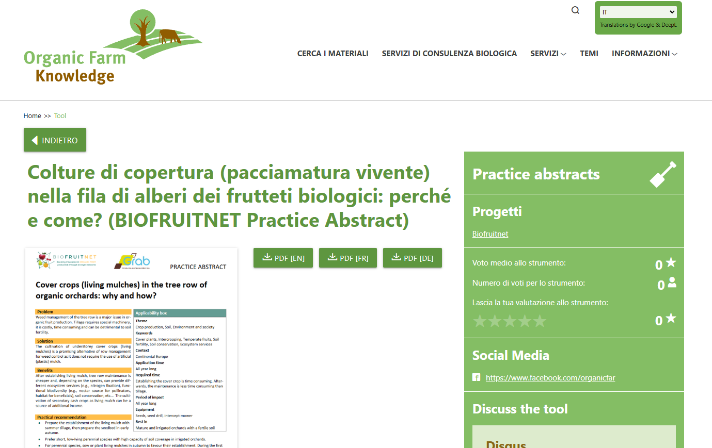

Slide 29
Conclusioni
Il ruolo dell'agricoltura biologica nella mitigazione e nell'adattamento ai cambiamenti climatici
Da un punto di vista ecologico, il biologico ha un elevato potenziale per contribuire alle soluzioni climatiche.
Esiste un potenziale di mitigazione... ma relativamente limitato.
Presenta vantaggi nell'adattamento
Le pratiche possono essere ottimizzate per aiutare gli agricoltori ad adattarsi alle sfide causate dai cambiamenti climatici nel medio e lungo termine.
Considerare i compromessi tra produttività e stabilità della produzione.
Notes:
Una delle sfide è che questo calcolo include anche le emissioni evitate dalle emissioni indirette, come la produzione di prodotti agrochimici.
Attualmente, molte emissioni non sono contabilizzate nel settore agricolo, anche quando sono essenziali.

Slide 30
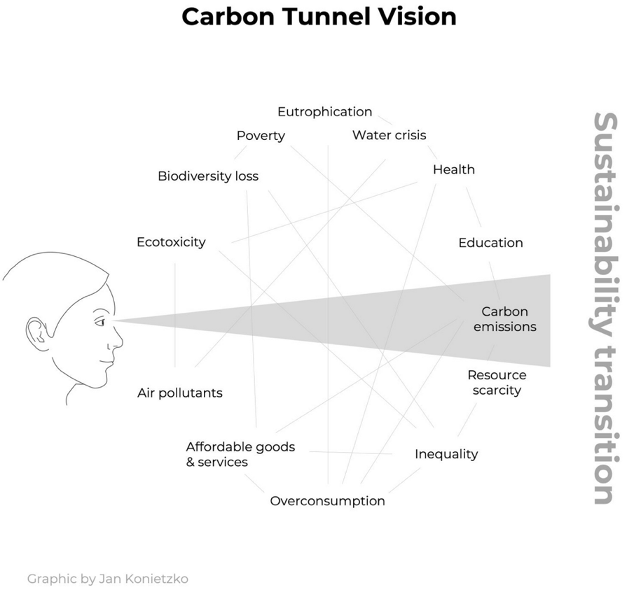
Le sfide sono numerose
Per evitare la visione a tunnel, considerare l'intero sistema per guidare la scelta delle pratiche più adatte all'azienda.
Link: https://www.sei.org/perspectives/move-beyond-carbon-tunnel-vision/
Notes:
https://www.sei.org/perspectives/move-beyond-carbon-tunnel-vision/
Agricoltura biologica Approccio sistemico - co-benefici - Agricoltura integrale

Slide 31

Grazie!
Data

